Slide 1
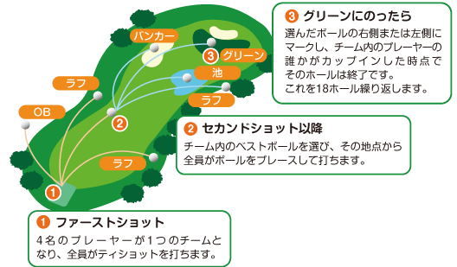
ティショット
1．ティショットにおいては、１８ホールラウンド中、１人最低４ホールのティショットを選択しなければならない。
2．チーム内の選手の欠場により３名になってしまった場合は、１人最低５ホールティショットを選択しなければならない。
3. チーム内の1選手が途中棄権した場合は、残りの3名で下記の条件をクリアしなければならない。
(ⅰ)残りの３名で最低５ホールのティショット選択をクリアしてホールアウトする。
(ⅱ)棄権する選手が４ホールのティショット選択をクリアしてホールアウトする。
4．ホールアウトの時点でこの条件をクリアできない場合は、1ホールにつき2打罰とする。

Slide 2
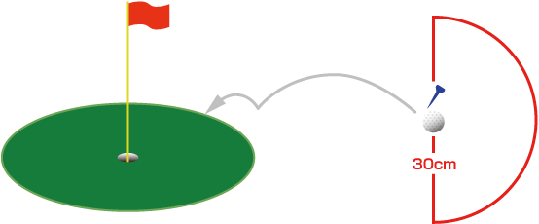
2打目以降
チーム内にてティショットのベストポジションと思われるボールを選択し、下記の様にボールの際にマークをする。
ピンに近づかないように、半径３０ｃｍの半円の中にプレースをしてショットする。
※選択したボールにマークをして拾い上げ、ボールを拭くことが可能。
※打つ順番はチーム内で決定して打つことができる。
※ラフにあるボールを選択した場合でも、フェアウェイが半径30㎝の半円の中であればプレース可。
注: ジェネラルエリア内にプレースすること。
※バンカー内のボールを選択した場合、打つ毎に、砂を均してプレース可

Slide 3
グリーン上
チーム内にてベストポジションと思われるボールを選択し、下記の様にボールの右側又は左側にマークをする。 ホールに近づかないように、半径 １５ｃｍの半円内にプレースをしてパッティングする。
チーム内の誰かがカップインした時点でそのホールのスコアが確定。 よって、マークは最後の選手がボールをプレースするまで取り除かないこと。 ※スコア確定後のパッティングは、練習ストロークとして見なしません。
ただし、プレーの進行が遅くならないように注意してください

